Slide 1
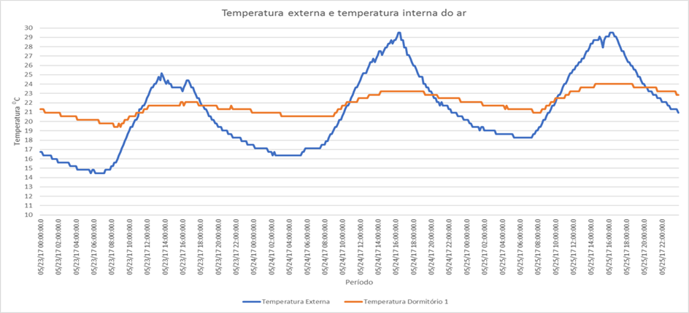
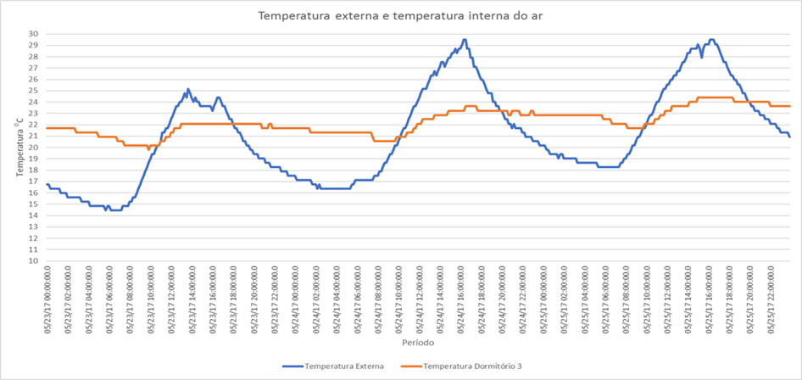
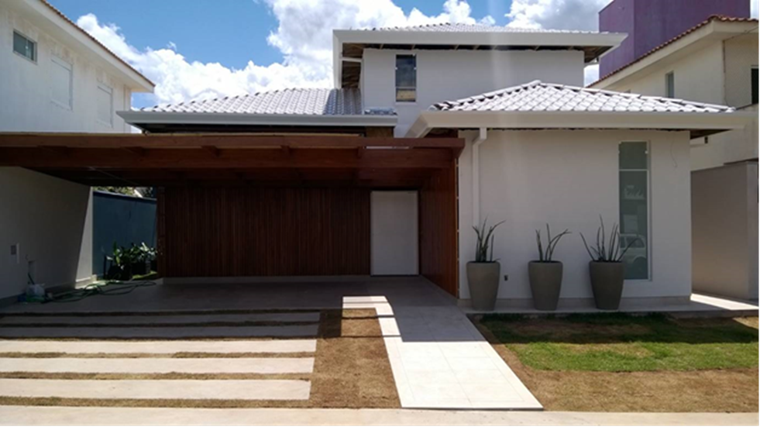
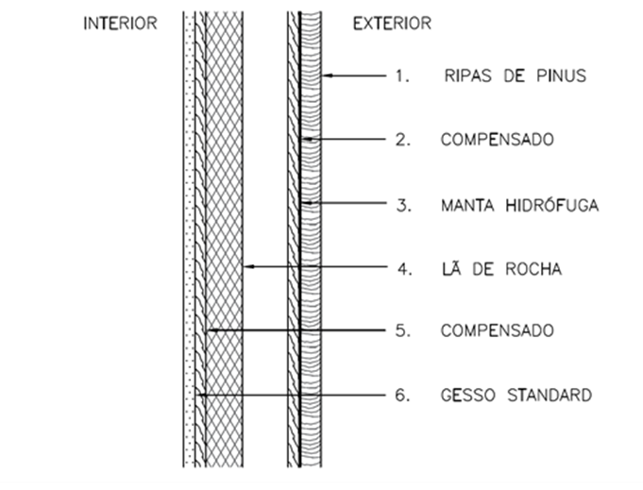
I CONGRESSO DE ENSINO, PESQUISA, EXTENSÃO E CULTURA EINSTEIN LIMEIRA 2024
I CEPEC EINSTEIN LIMEIRA 2024
TÍTULO DO TRABALHO
OKAMOTO, H.; BALDAN, V. J. S. (inserir o nome de todos os autores e e-mail somente do primeiro autor, em ordem alfabética)
helio.okamoto@einsteinlimeira.com.br
1 INTRODUÇÃO
4 RESULTADOS
Inserir o texto da introdução do trabalho.
1 ou 2 parágrafos teóricos.
Nesta seção, descrever os resultados obtidos/descritos (utilizar gráficos, tabelas).
Gráfico 15 –Temperatura externa do ar e Temperatura interna do ar dos dormitórios 1 e 3, no período de 23 a 25 maio de 2017.
2 OBJETIVOS
Inserir os objetivos do trabalho (1 parágrafo).
Fonte: os autores, 2024.
5 CONSIDERAÇÕES FINAIS
Descrever brevemente a conclusão do trabalho, citando o aprendizado e a importância do tema abordado na Engenharia Civil.
3 MÉTODO
3.1 Comunidade e participantes
Nesta seção, descrever o objeto de estudo (utilizar figuras).
REFERÊNCIAS
Figura 1 – a) Habitação avaliada b) corte esquemático da vedação vertical externa
ASSOCIAÇÃO BRASILEIRA DE NORMAS TÉCNICAS (ABNT). NBR 15575-1: Edificações habitacionais – Desempenho. Parte 1: Requisitos gerais. Rio de Janeiro, 2013.
ASSOCIAÇÃO BRASILEIRA DE NORMAS TÉCNICAS (ABNT). NBR 15575-4: Edificações habitacionais – Desempenho. Parte 4: Requisitos para os sistemas de vedações verticais internas e externas – SVVIE. Rio de Janeiro, 2013.
RORIZ, M.; CAVALCANTI, F. S. Sistemas construtivos de baixa resistência térmica podem proporcionar mais conforto. In: X ENCAC e VI Elacac- ENCONTROS NACIONAL, 10.; ENCONTRO LATINO AMERICANO DE CONFORTO NO AMBIENTE CONSTRUÍDO, 6.., 2009, Natal. Anais [...]. Natal: ENCAC, ELACAC, 2009.
Fonte: Os autores (2018).
AGRADECIMENTOS
3.2 Métodos e Materiais
Nesta seção, descrever os métodos pertinentes ao tema do trabalho e procedimentos adotados.
Se considerarem pertinen
te, fazer um agradecimento de forma breve (Einstein, professores, etc.).

